Slide 1
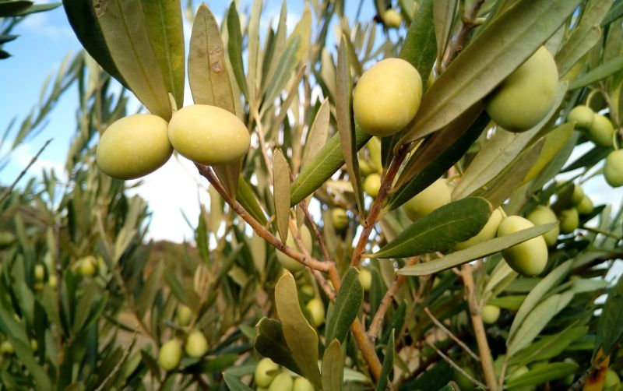
EL CULTIVO DEL OLIVO

Slide 2
Caracteristicas del cultivo.
El olivo (Olea europea ) es un árbol que pertenece a la familia botánica Oleaceae, y dentro de esa familia es la única especie con fruto comestible. Sus principales características son:
Sus hojas son verdes oscuras por el haz, con un característico brillo debido a la existencia de una gruesa cutícula y blanquecinas por el envés lanceoladas y de bordes enteros.
Es un árbol perenne, con flores pequeñas.
El tronco es grueso y su corteza grisácea
El fruto es la aceituna, una pequeña drupa ovoide de sabor muy amargo, color verde amarillento, pulpa oleosa una vez que ha llegado a la madurez y con un hueso que encierra la semilla

Slide 3
Aceite de oliva
De la prensada de la carne de las aceitunas se obtiene un aceite con un alto contenido de ácidos grasos monoinsaturados, que se los considera cardiosaludables. Estos aceites obtenidos se comercializan y se reconocen mundialmente con el nombre de aceite de oliva. Que es muy apreciado en la gastronomía mediterránea.

Slide 4
El olivo en su estado silvestre produce un número determinado de aceituna en función de la pluviometría, la zona geográfica, y otros aspectos, que se ve enormemente incrementado si se realizan labores agrícolas de cuidado, limpieza, fertilización, riego, poda, etc… Para que el cultivo del olivo sea una actividad económicamente rentable, los ingresos obtenidos por la venta de la aceituna recolectada han de superar los costes en los que se incurre por la realización de las actividades agrícolas. El agricultor tiene la capacidad influir en la rentabilidad descrita actuando directamente sobre sus costes de laboreo agrícola y ello va a depender del grado de mecanización y la intensidad de estas labores.
Sobre el grado de mecanización de las labores agrícolas de cultivo del olivar tiene especial influencia el sistema de cultivo adoptado:
Sistema de olivar tradicional
Sistema de olivar intensivo
Sistema de olivar superintensivo

Slide 5
Olivar Tradicional.
El sistema tradicional de cultivo del olivo es el más extendido en países como España, Italia o Grecia en los que el olivo es compañero del hombre desde que ninguna mecanización era posible, ni tampoco el riego artificial por lo que son cultivos con baja densidad de árboles (entre 80 y 120 por hectárea) siguiendo un esquema de cuadrícula de 10 – 12 metros entre los vértices donde están plantados los olivos. Estos olivos cuentan con dos o tres pies para incrementar la producción dado el marco de plantación y son olivares que cuentan con decenas de años e incluso con algunos siglos de vida.

Slide 7
Recolección Olivar tradicional.

Slide 8
Olivar intensivo
Se define olivar intensivo como aquel cuya densidad es de 200 a 400 plantas por hectárea.
Por regla general, el marco de plantación del olivar intensivo es de 8 x 4, pudiendo darse también otros como el 7 x 7, 6 x 4, 7 x 4, 7 x 5, etc.
También, el olivar intensivo se caracteriza por tener una calle ancha de trabajo y otra calle más estrecha. En este tipo de olivar se evita que las copas de los olivos de las calles más estrechas lleguen a tocarse, para evitar sombreamiento y competencia entre ellos. De este modo, se optimiza la superficie foliar del olivo por hectárea, lo que favorece a la producción de la finca.

Slide 9
¿Cuál es la producción de un Olivar Intensivo en Secano?
Cuando la plantación se establece sobre tierras fértiles y adecuadas para el cultivo del olivar, la producción del olivar intensivo en secano puede alcanzar valores de 6.250 kilos/ha de media cada año.
El rendimiento del olivar intensivo en secano suele rondar el 20% neto de media, por lo que la producción de aceite por hectárea es de 1.250 kilos al año de media.

Slide 10
¿Cuál es la producción de un Olivar Intensivo de Riego?
Antes de proceder a definir la producción de un olivar intensivo de riego, es necesario dejar claro el tipo de riego que se aplica al olivar: riego deficitario o riego suficiente como para abastecer sus requerimientos hídricos totales del olivo.
Aun así, la producción de un olivar intensivo en riego puede generar desde 1.500 kilos/ha a 2.400 kilos/ha de aceite de media.

Slide 11
Recolección olivar intensivo.

Slide 12
Recolección olivar intensivo

Slide 13
Recolección olivar intensivo.

Slide 14
Recolección Olivar intensivo.

Slide 15
Olivar superintensivo.

Slide 16
Olivar Superintensivo.
El olivar superintensivo tiene una alta producción por hectárea, destaca sobre el olivar tradicional de secano y las plantaciones intensivas. La plantación de olivos en superintensivo está aumentando en la actualidad gracias a múltiples factores.
Mejora de rentabilidad, se mantienen o suben los precios del aceite.
Bajos rendimientos en cultivos de regadío: algunos cultivos de regadío no atraviesan su mejor momento y están siendo sustituidos por plantaciones superintensivas de olivar.
Las plantaciones actuales de olivar superintensivo necesitan entre 1700 y 2.300 plantas de olivo por hectárea. Con aporte de regadío.
Por otro lado, empieza a posicionarse el olivar en seto de secano con calles más anchas de 7 metros y densidades de plantación de unas 1.000 plantas de olivo por hectárea.
Tomando como referencia Arbequina, suelen utilizarse marcos de plantación de 1,35×7 metros en secano y 1,35×3,5 metros en olivos con regadio.

Slide 17
Costes plantacion olivar superintensivo
Costes de plantación: el olivar superintensivo requiere una mayor inversión en compra de plantones de olivo que el olivar intensivo y tradicional. Con requisitos de entre 1.000 y 2.500 plantas de olivo por hectárea y mayor gasto en la compra de tutores Los costes por hectárea de plantación y guiado de olivos son de en torno 6.000-9.000 €/ha. Todo ello supone un coste importante que el agricultor tiene que asumir antes de la primera cosecha. Tres años de mantenimiento del olivo hasta la primera cosecha.
Sistemas de riego: para incrementar la densidad de plantación, se requiere un suministro fiable de agua. La dotación mínima para un olivar superintensivo se calcula en unos 2.500 m3/ha. Sin embargo, esta cantidad nos resultará insuficiente para lograr buenas producciones durante los años de sequía.

Slide 19
Técnicas de cultivo
Poda del olivar superintensivo: Supone un coste importante que varía dependiendo de la técnica empleada, siendo económica la poda mecanizada. Sin embargo, la poda mecanizada es imprecisa y también es necesario realizar correcciones manuales.
Marco de plantación del olivar superintensivo
La separación entre plantas de olivo se establece entre 1,25 y 1,5 metros dependiendo del vigor de la variedad y el terreno de plantación.
La distancia necesaria entre calles varía entre los 3,5 y 4 metros.

Slide 20
Incorporación de restos de poda

Slide 21
¿Cuánto produce una hectárea de olivos?
Teniendo en cuenta que la producción del olivar superintensivo en regadío es de 1.500 a 2.500kg de aceite por hectárea. Esto supone unos ingresos de entre 3.960 y 8.800 €/ha.
Gastos que supone el cultivo de una hectárea de olivos:
Por otro lado, los costes de recogida, riego, tratamientos, abonados, poda… suponen unos 2.500 €/ha al año.
Estos datos son orientativos, la rentabilidad del olivo por hectárea dependerá de la capacidad productiva de nuestro terreno, cuidados del olivo realizados, control de plagas y enfermedades, clima….
Realizar un estudio económico del olivar superintensivo y su viabilidad en nuestra zona de cultivo, es lo más prudente antes de realizar una plantación de olivos.
En la actualidad, los buenos precios del aceite de oliva (3,5 €/kg), fomentan el cambio de algunos cultivos de regadío a olivar superintensivo.

Slide 22
Recolección olivar superintensivo.
Sin duda la mayor ventaja del olivar superintensivo.
La disposición en filas compactas permite el uso de cosechadoras cabalgantes. Las primeras cosechadoras eran vendimiadoras que se fueron adaptando al cultivo del olivo. Actualmente las máquinas recolectoras son desarrolladas especificamente para olivar, se consigue así minimizar daños en el árbol y obtener una aceituna muy limpia de hojas y ramas.

Slide 24
Recolección de superintensivo.

Slide 25
Recolección, olivar en seto.

Slide 27
Muchas gracias por su atención.
IES. Universidad Laboral.
Málaga 29 de enero de 2019.
Ignacio Luque Blanco.

